Slide 1
Tiếng Việt

Slide 5
Bài trước chúng ta học bài gì?
Bờ tre đón khách

Slide 6
Trong bài thơ nhắc đến mấy con vật?
5 con vật

Slide 7
Cảm xúc của các con vật khi đến bờ tre là gì?
Vui mừng

Slide 8
Bồ nông có nghĩa là gì?
Loài chim mỏ to và dài, cổ có túi to đựng mồi

Slide 10
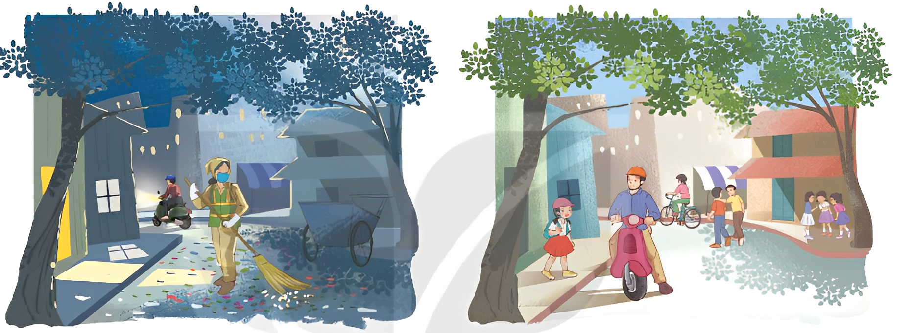
Quan sát tranh
Bức tranh vẽ gì?
Nhận xét về sự khác nhau giữa hai bức tranh

Slide 12
Những đêm hè Khi ve ve Đã ngủ Tôi lắng nghe Trên đường Trần Phú Tiếng chổi tre Xao xác Hàng me Tiếng chổi tre Đêm hè Quét rác...
Những đêm đông Khi cơn giông Vừa tắt Tôi đứng trông Trên đường lặng ngắt Chị lao công Như sắt Như đồng Chị lao công Đêm đông Quét rác...
Nhớ em nghe Tiếng chổi tre Chị quét Những đêm hè Đêm đông gió rét Tiếng chổi tre Sớm tối Đi về Giữ sạch lề Đẹp lối Em nghe!
(Tố Hữu)

Slide 13
Xao xác
Gió rét
Lao công
Lặng ngắt

Slide 14
Tiếng động nối tiếp nhau trong cảnh yên tĩnh
Xao xác
Lao công
Người làm các công việc vệ sinh, phục vụ

Slide 15
Tiếng chổi tre/ Xao xác/
Hàng me//,
Tiếng chổi tre/ Đêm hè/
Quét rác…//

Slide 16
Yêu cầu
Tiêu chí đánh giá
Phân công đọc theo đoạn.
Tất cả thành viên đều đọc.
Giải nghĩa từ cùng nhau.
1. Đọc đúng.
2. Đọc to rõ.
3. Ngắt nghỉ đúng nhịp thơ.

Slide 17
Tiêu chí đánh giá
1. Đọc đúng.
2. Đọc to rõ.
3. Ngắt nghỉ đúng nhịp thơ.

Slide 19
Câu 1
Chị lao công làm việc vào những khoảng thời gian nào
Chị lao công làm việc vào những đêm hè, những đêm đông.

Slide 20
Câu 2
Đoạn thứ hai cho biết công việc của chị lao công vất vả như thế nào
Những đêm đông Khi cơn giông Vừa tắt Tôi đứng trông Trên đường lặng ngắt Chị lao công Như sắt Như đồng Chị lao công Đêm đông Quét rác...
Đoạn thơ thứ 2 cho biết chị lao công phải làm việc lúc đêm khuya, thời tiết giá lạnh, đường phố vắng tanh.

Slide 21
Câu 3
Những câu thơ sau nói lên điều gì?
Sự chăm chỉ của chị lao công
“Những đêm hè
Đêm đông gió rét
Tiếng chổi tre
Sớm tối
Đi về”
Niềm tự hào của chị lao công
Sự thay đổi của thời tiết đêm hè và đêm đông

Slide 22
Câu 4
Tác giả nhắn nhủ em điều gì qua 3 câu thơ cuối
Thông qua ba câu thơ cuối, tác giả nhắn nhủ chúng ta rằng phải luôn giữ gìn những đường phố, đường làng sạch đẹp.
“Giữ sạch lề Đẹp lối Em nghe!”

Slide 23
Chị lao công vất vả để giữ đường phố sạch đẹp. Chúng ta cần phải biết quý trọng và biết ơn chị.

Slide 25
Tiếng chổi tre
Những đêm hè Khi ve ve Đã ngủ Tôi lắng nghe Trên đường Trần Phú Tiếng chổi tre Xao xác Hàng me Tiếng chổi tre Đêm hè Quét rác...
Những đêm đông Khi cơn giông Vừa tắt Tôi đứng trông Trên đường lặng ngắt Chị lao công Như sắt Như đồng Chị lao công Đêm đông Quét rác...
Nhớ em nghe Tiếng chổi tre Chị quét Những đêm hè Đêm đông gió rét Tiếng chổi tre Sớm tối Đi về Giữ sạch lề Đẹp lối Em nghe!
(Tố Hữu)

Slide 26
Luyện tập, thực hành

Slide 27
Những đêm hè Khi ve ve Đã ngủ Tôi lắng nghe Trên đường Trần Phú Tiếng chổi tre Xao xác Hàng me Tiếng chổi tre Đêm hè Quét rác...
Câu 1
Trong đoạn thơ thứ nhất, từ nào miêu tả âm thanh của tiếng chổi tre

Slide 28
Câu 2
Thay lời tác giả, nói lời cảm ơn đối với chị lao công
Làm việc theo
nhóm đôi, một bạn đóng vai chị lao công và một bạn đóng vai tác giả
Mẫu:
Tôi rất biết ơn chị vì chị đã làm cho đuờng phố sạch, đẹp.

Slide 29
